Slide 1
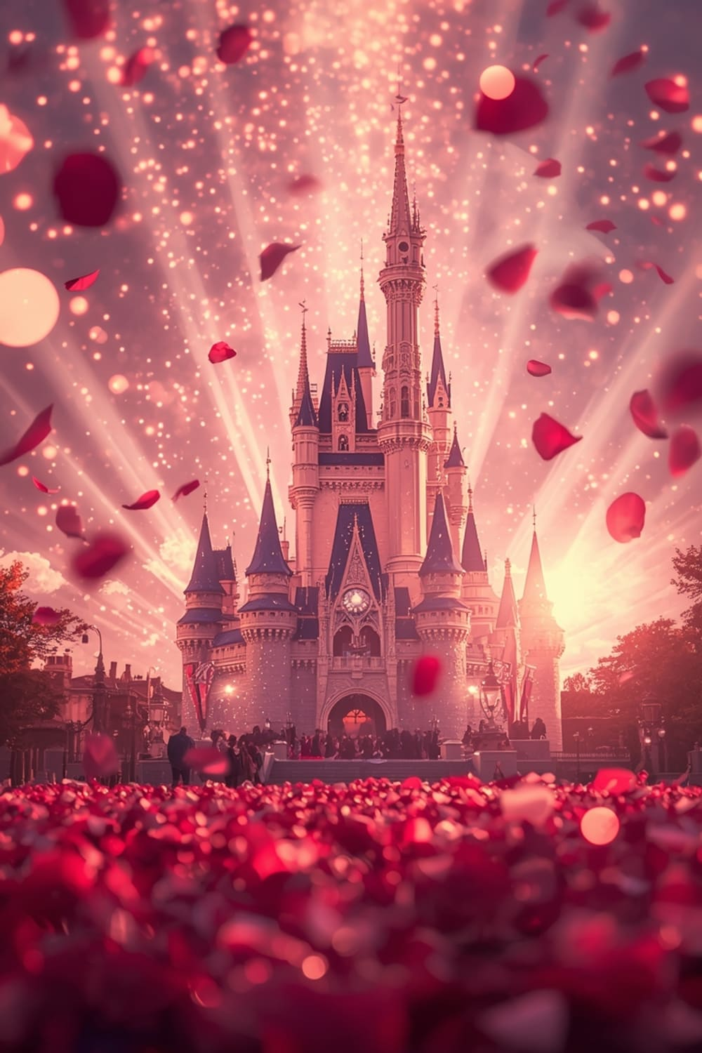
Você está convidado para o aniversário de
Alice
1 ANO
01 DE AGOSTO · 15H
SALÃO DE FESTAS

Slide 2

Você está convidado para o aniversário de
Maria Clara
2 ANOS
04 DE SETEMBRO · 16H
BUFFET ENCANTADO

Slide 3

Você está convidado para o aniversário de
Helena
3 ANOS
07 DE OUTUBRO · 17H
ESPAÇO KIDS

Slide 4

Você está convidado para o aniversário de
Laura
4 ANOS
10 DE NOVEMBRO · 18H
CHÁCARA DAS FLORES

Slide 5
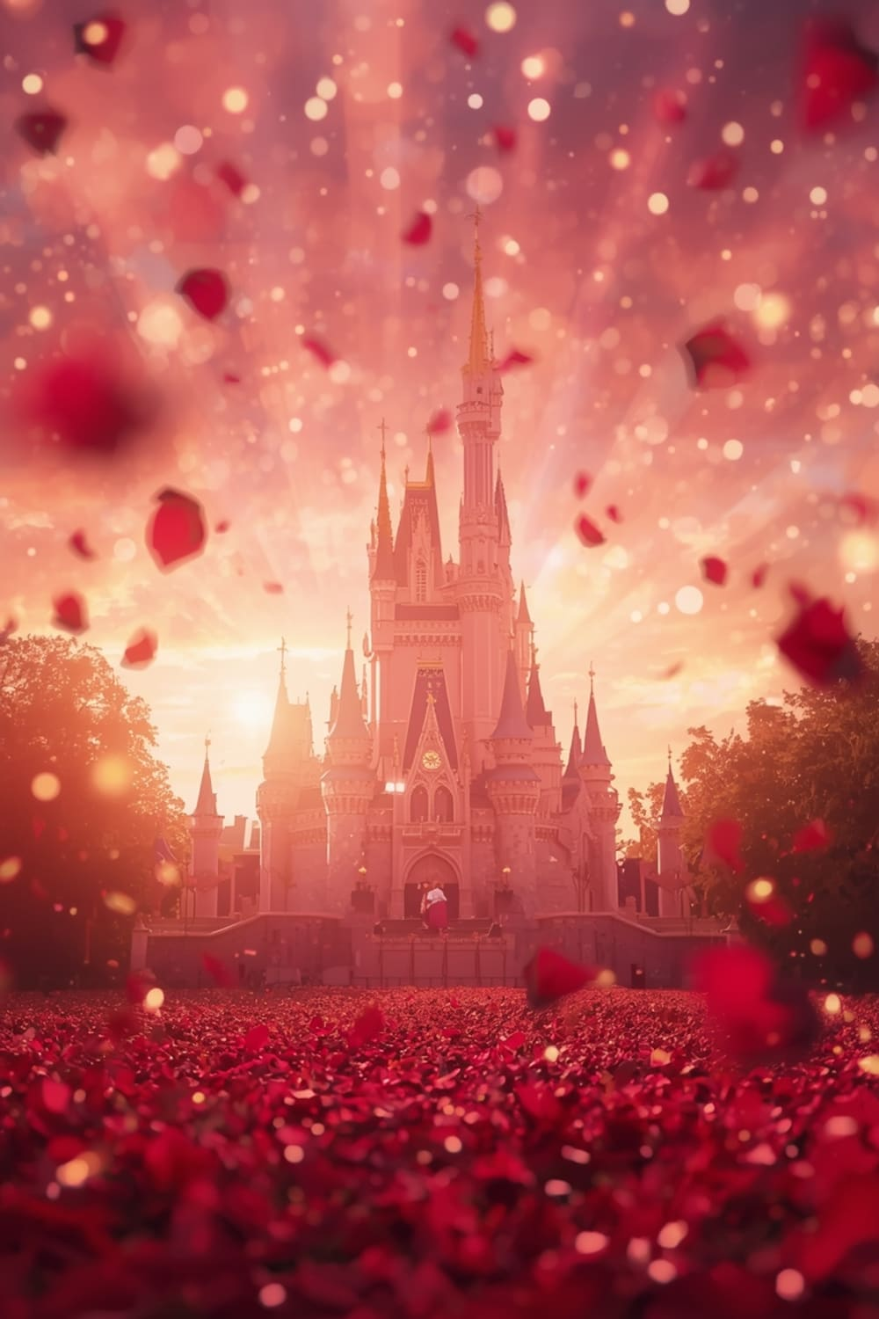
Você está convidado para o aniversário de
Valentina
5 ANOS
13 DE DEZEMBRO · 14H
SALÃO DO CONDOMÍNIO

Slide 6
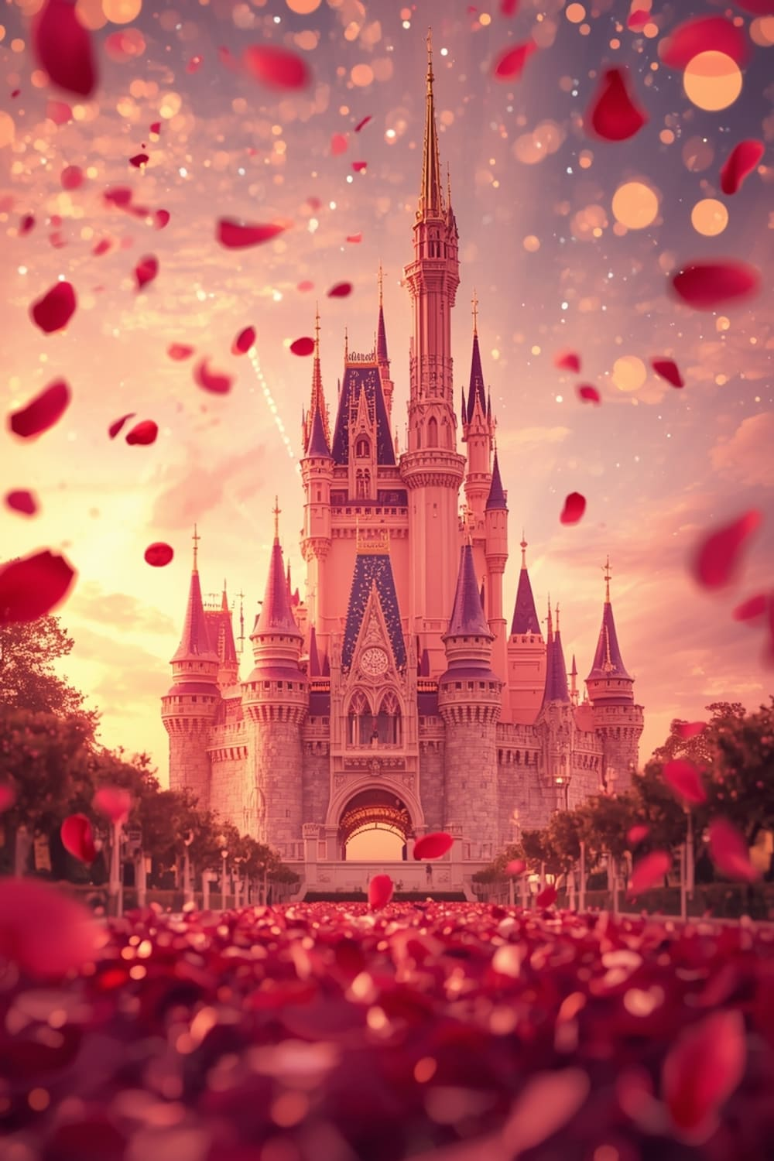
Você está convidado para o aniversário de
Sophia
6 ANOS
16 DE JANEIRO · 19H
BUFFET ALEGRIA

Slide 7

Você está convidado para o aniversário de
Isabella
7 ANOS
19 DE FEVEREIRO · 15H
SALÃO DE FESTAS

Slide 8
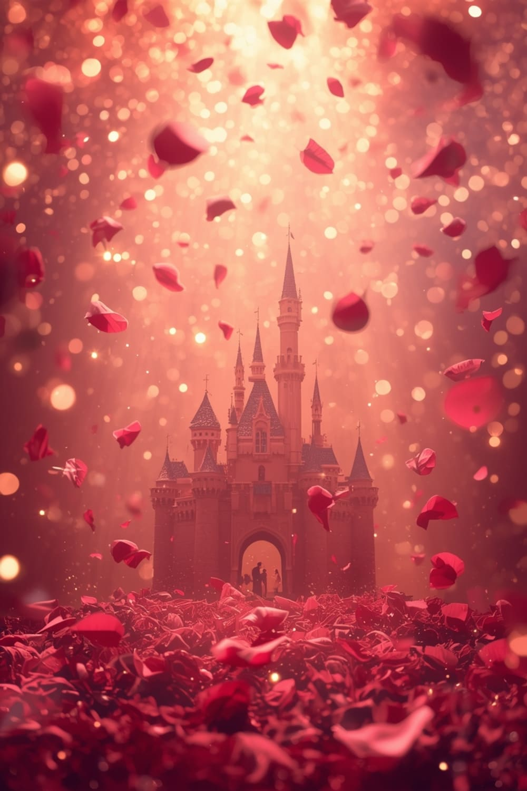
Você está convidado para o aniversário de
Manuela
8 ANOS
22 DE MARÇO · 16H
BUFFET ENCANTADO

Slide 9

Você está convidado para o aniversário de
Júlia
9 ANOS
25 DE ABRIL · 17H
ESPAÇO KIDS

Slide 10

Você está convidado para o aniversário de
Heloísa
1 ANO
28 DE MAIO · 18H
CHÁCARA DAS FLORES

Slide 11

Venha celebrar o encanto de
Alice
1 ANO
01 DE AGOSTO · 15H
SALÃO DE FESTAS

Slide 12

Venha celebrar o encanto de
Maria Clara
2 ANOS
04 DE SETEMBRO · 16H
BUFFET ENCANTADO

Slide 13

Venha celebrar o encanto de
Helena
3 ANOS
07 DE OUTUBRO · 17H
ESPAÇO KIDS

Slide 14

Venha celebrar o encanto de
Laura
4 ANOS
10 DE NOVEMBRO · 18H
CHÁCARA DAS FLORES

Slide 15

Venha celebrar o encanto de
Valentina
5 ANOS
13 DE DEZEMBRO · 14H
SALÃO DO CONDOMÍNIO

Slide 16

Venha celebrar o encanto de
Sophia
6 ANOS
16 DE JANEIRO · 19H
BUFFET ALEGRIA

Slide 17

Venha celebrar o encanto de
Isabella
7 ANOS
19 DE FEVEREIRO · 15H
SALÃO DE FESTAS

Slide 18

Venha celebrar o encanto de
Manuela
8 ANOS
22 DE MARÇO · 16H
BUFFET ENCANTADO

Slide 19

Venha celebrar o encanto de
Júlia
9 ANOS
25 DE ABRIL · 17H
ESPAÇO KIDS

Slide 20

Venha celebrar o encanto de
Heloísa
1 ANO
28 DE MAIO · 18H
CHÁCARA DAS FLORES

Slide 21

Você está convidado para o baile de
Alice
1 ANO
01 DE AGOSTO · 15H
SALÃO DE FESTAS

Slide 22

Você está convidado para o baile de
Gabriel
2 ANOS
04 DE SETEMBRO · 16H
BUFFET ENCANTADO

Slide 23

Você está convidado para o baile de
Maria Clara
3 ANOS
07 DE OUTUBRO · 17H
ESPAÇO KIDS

Slide 24

Você está convidado para o baile de
João
4 ANOS
10 DE NOVEMBRO · 18H
CHÁCARA DAS FLORES

Slide 25

Você está convidado para o baile de
Helena
5 ANOS
13 DE DEZEMBRO · 14H
SALÃO DO CONDOMÍNIO

Slide 26
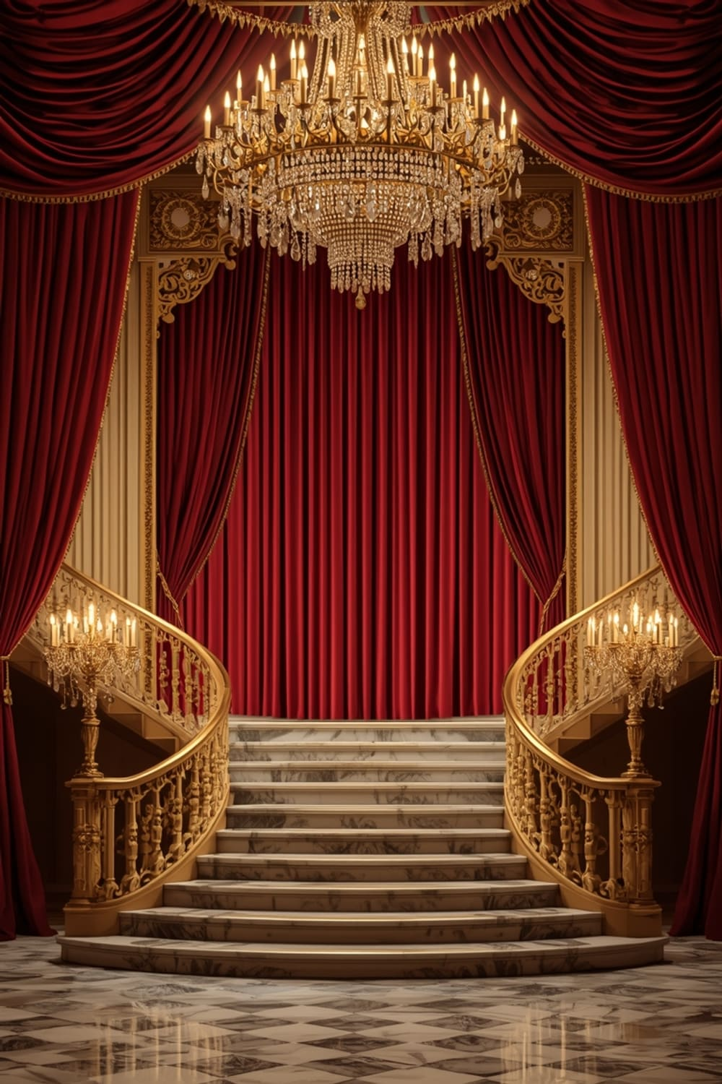
Você está convidado para o baile de
Miguel
6 ANOS
16 DE JANEIRO · 19H
BUFFET ALEGRIA

Slide 27

Você está convidado para o baile de
Laura
7 ANOS
19 DE FEVEREIRO · 15H
SALÃO DE FESTAS

Slide 28

Você está convidado para o baile de
Arthur
8 ANOS
22 DE MARÇO · 16H
BUFFET ENCANTADO

Slide 29

Você está convidado para o baile de
Alice
9 ANOS
25 DE ABRIL · 17H
ESPAÇO KIDS

Slide 30

Você está convidado para o baile de
Gabriel
1 ANO
28 DE MAIO · 18H
CHÁCARA DAS FLORES

Slide 31

Você está convidado para o aniversário de
Alice
1 ANO
01 DE AGOSTO · 15H
SALÃO DE FESTAS

Slide 32
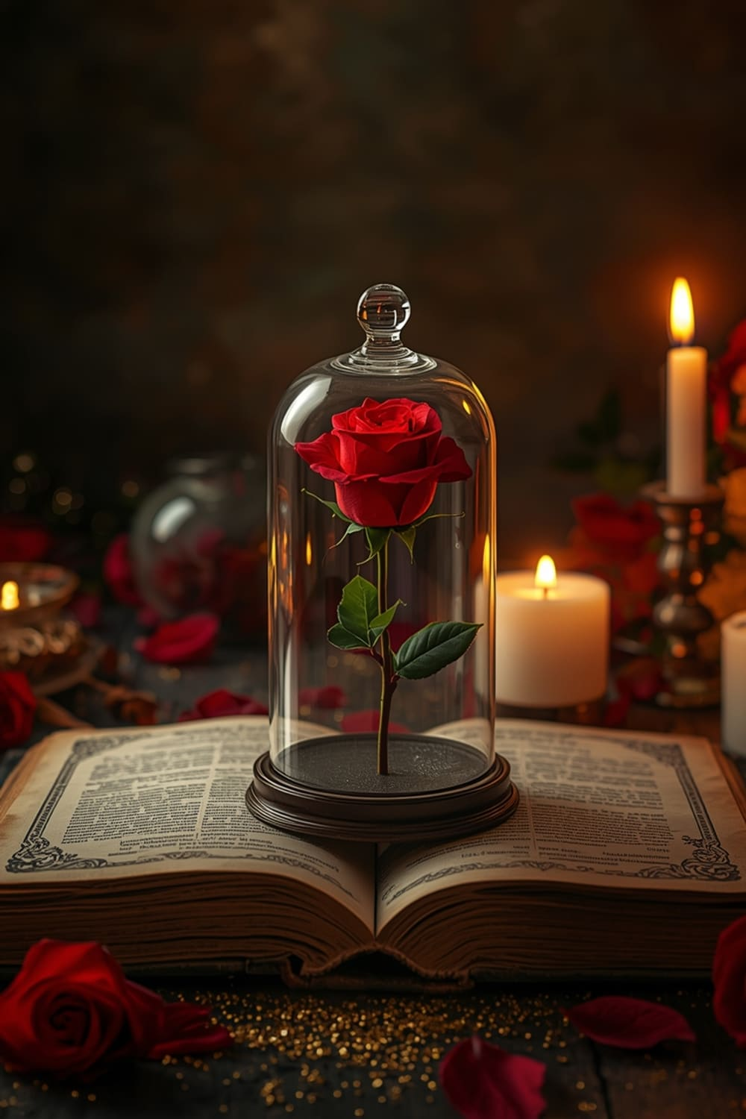
Você está convidado para o aniversário de
Gabriel
2 ANOS
04 DE SETEMBRO · 16H
BUFFET ENCANTADO

Slide 33
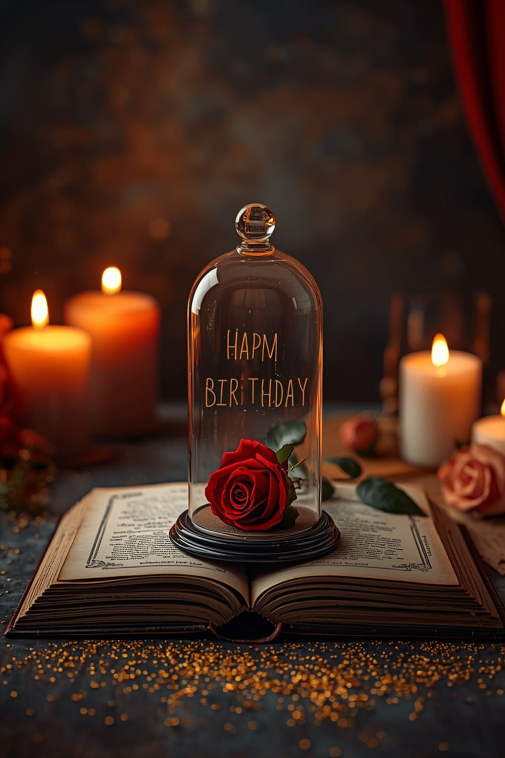
Você está convidado para o aniversário de
Maria Clara
3 ANOS
07 DE OUTUBRO · 17H
ESPAÇO KIDS

Slide 34

Você está convidado para o aniversário de
João
4 ANOS
10 DE NOVEMBRO · 18H
CHÁCARA DAS FLORES

Slide 35
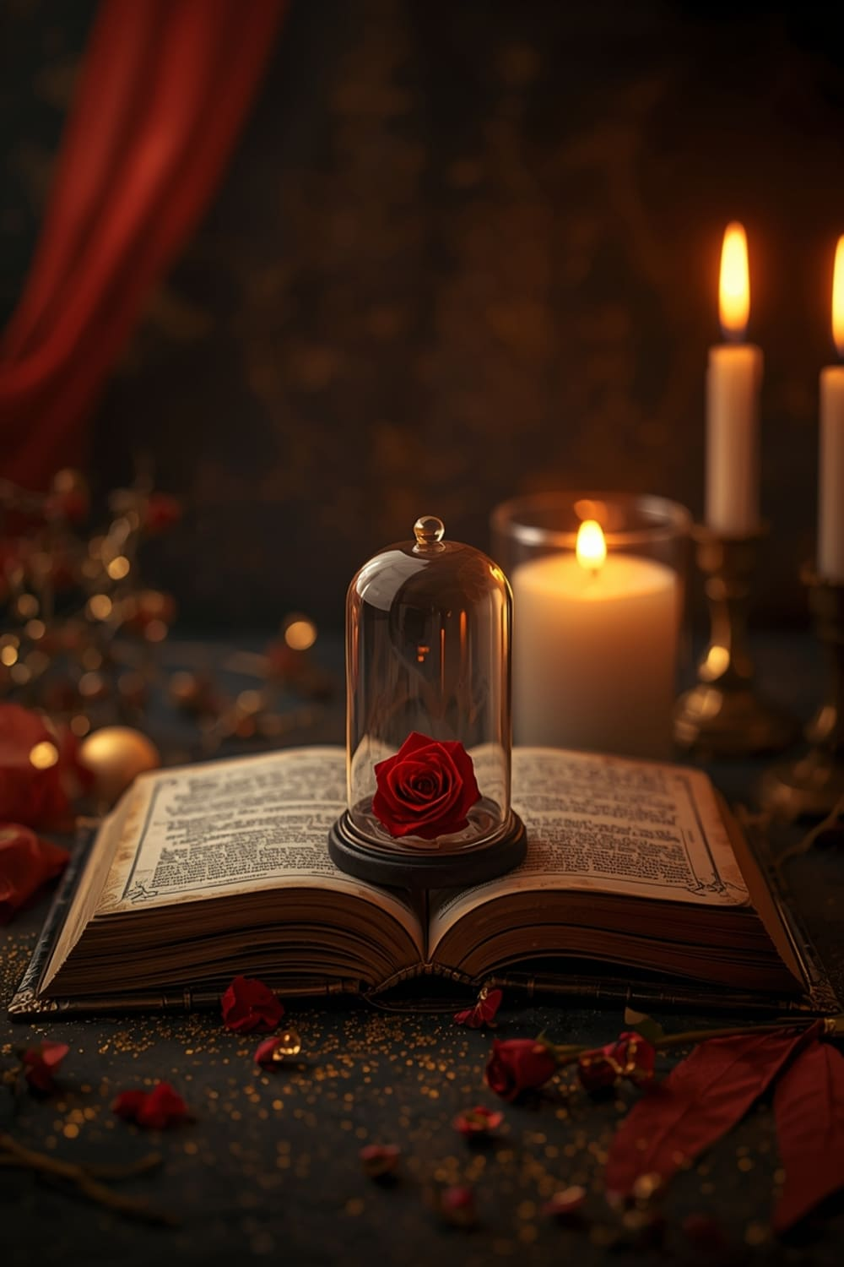
Você está convidado para o aniversário de
Helena
5 ANOS
13 DE DEZEMBRO · 14H
SALÃO DO CONDOMÍNIO

Slide 36

Você está convidado para o aniversário de
Miguel
6 ANOS
16 DE JANEIRO · 19H
BUFFET ALEGRIA

Slide 37
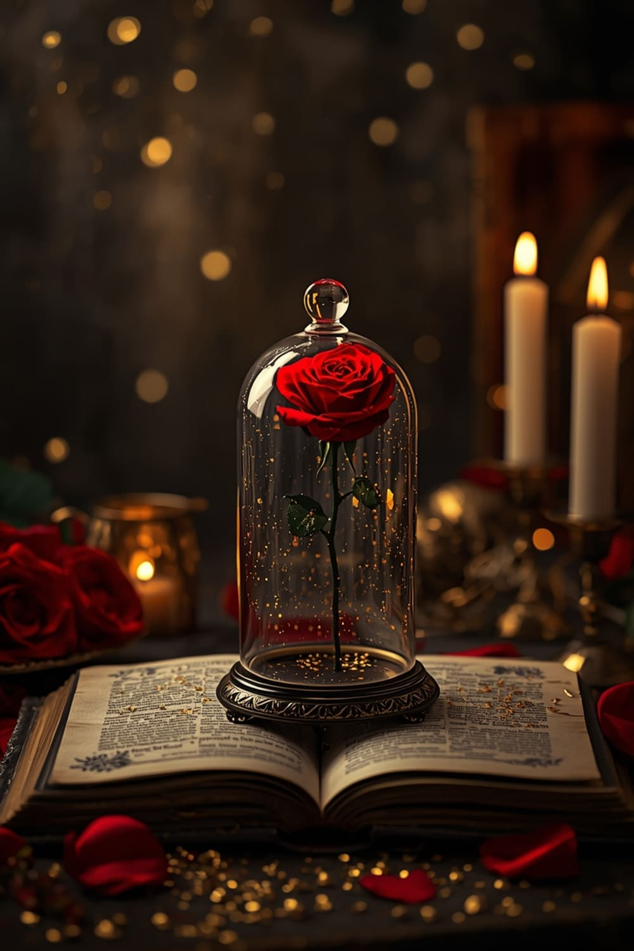
Você está convidado para o aniversário de
Laura
7 ANOS
19 DE FEVEREIRO · 15H
SALÃO DE FESTAS

Slide 38
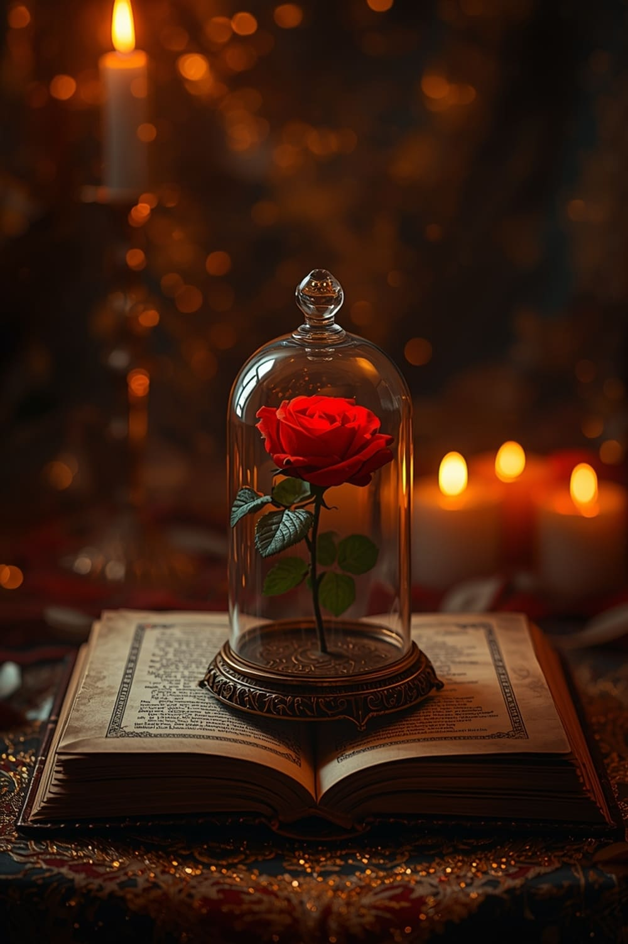
Você está convidado para o aniversário de
Arthur
8 ANOS
22 DE MARÇO · 16H
BUFFET ENCANTADO

Slide 39
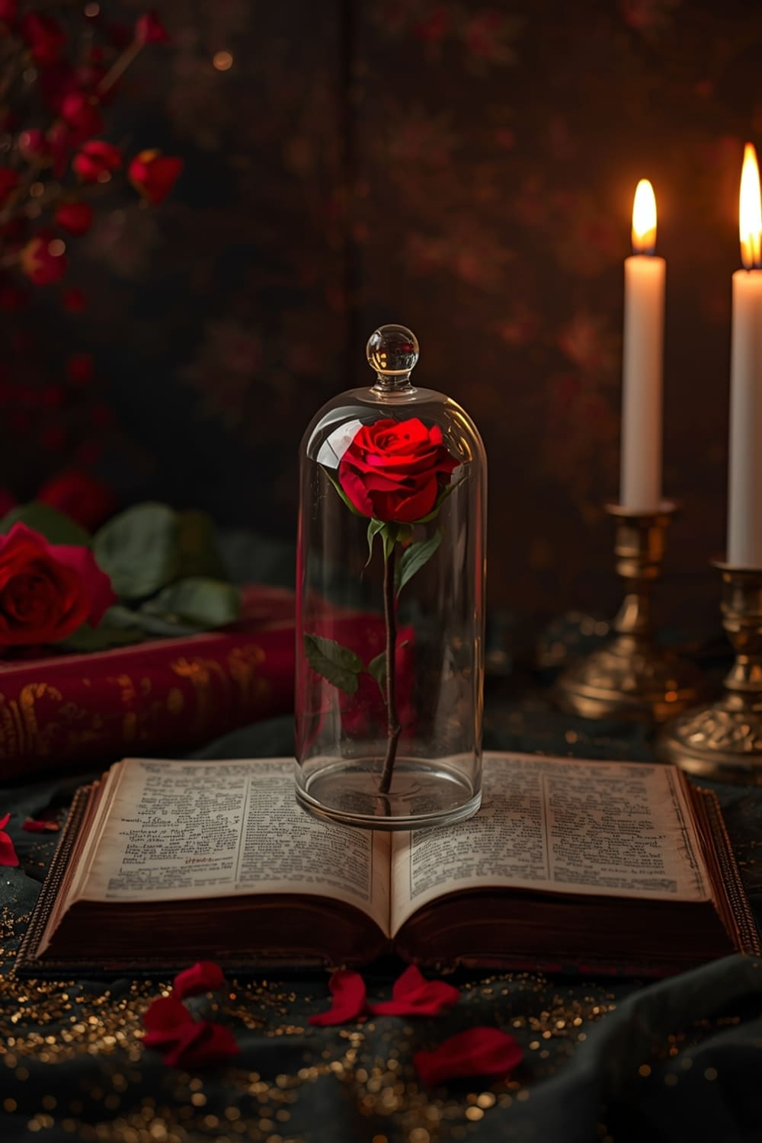
Você está convidado para o aniversário de
Alice
9 ANOS
25 DE ABRIL · 17H
ESPAÇO KIDS

Slide 40
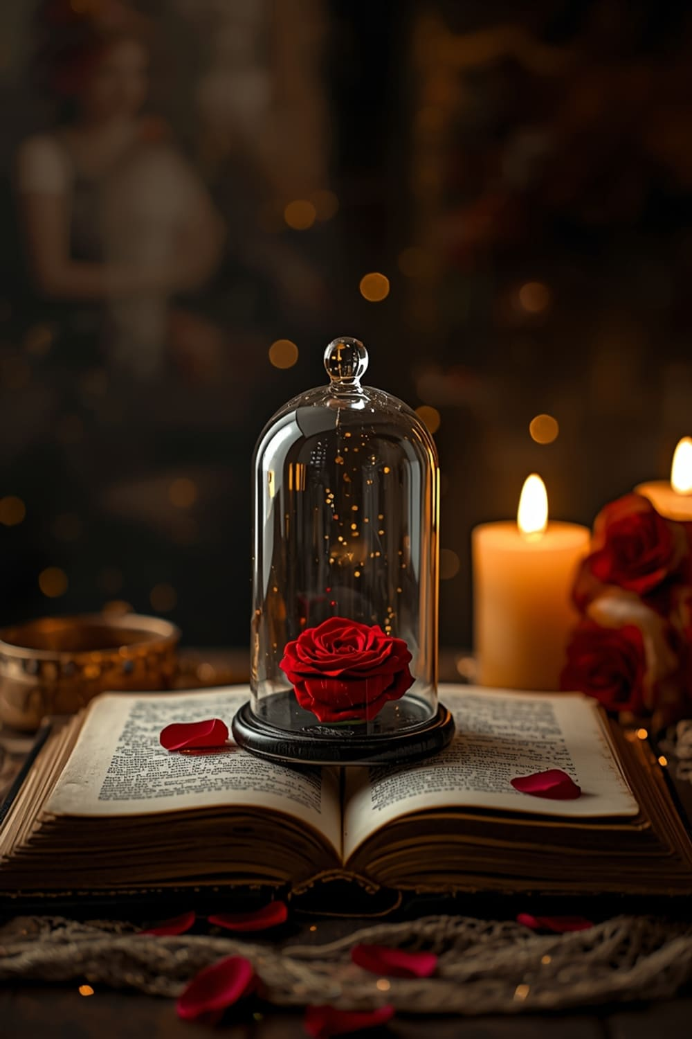
Você está convidado para o aniversário de
Gabriel
1 ANO
28 DE MAIO · 18H
CHÁCARA DAS FLORES

Slide 41
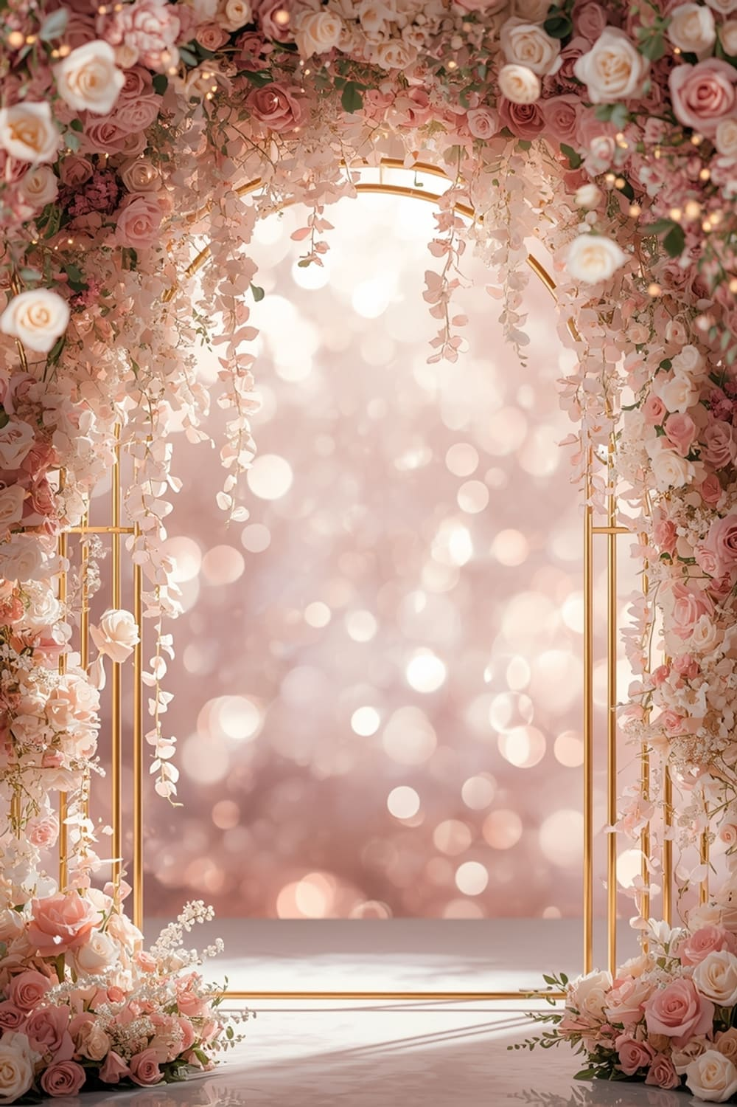
Com muita alegria convidamos você para os 15 anos de
Alice
15 ANOS
01 DE AGOSTO · 15H
SALÃO DE FESTAS

Slide 42
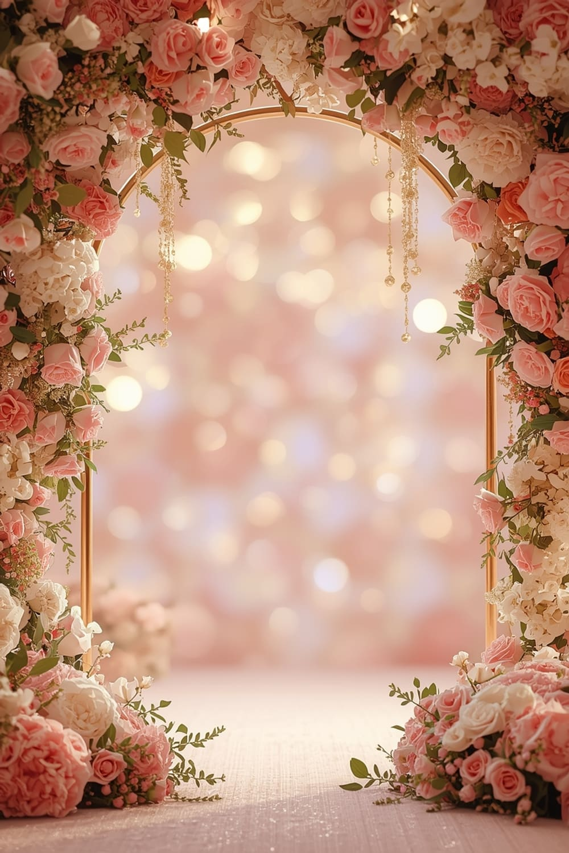
Com muita alegria convidamos você para os 15 anos de
Gabriel
15 ANOS
04 DE SETEMBRO · 16H
BUFFET ENCANTADO

Slide 43

Com muita alegria convidamos você para os 15 anos de
Maria Clara
15 ANOS
07 DE OUTUBRO · 17H
ESPAÇO KIDS

Slide 44
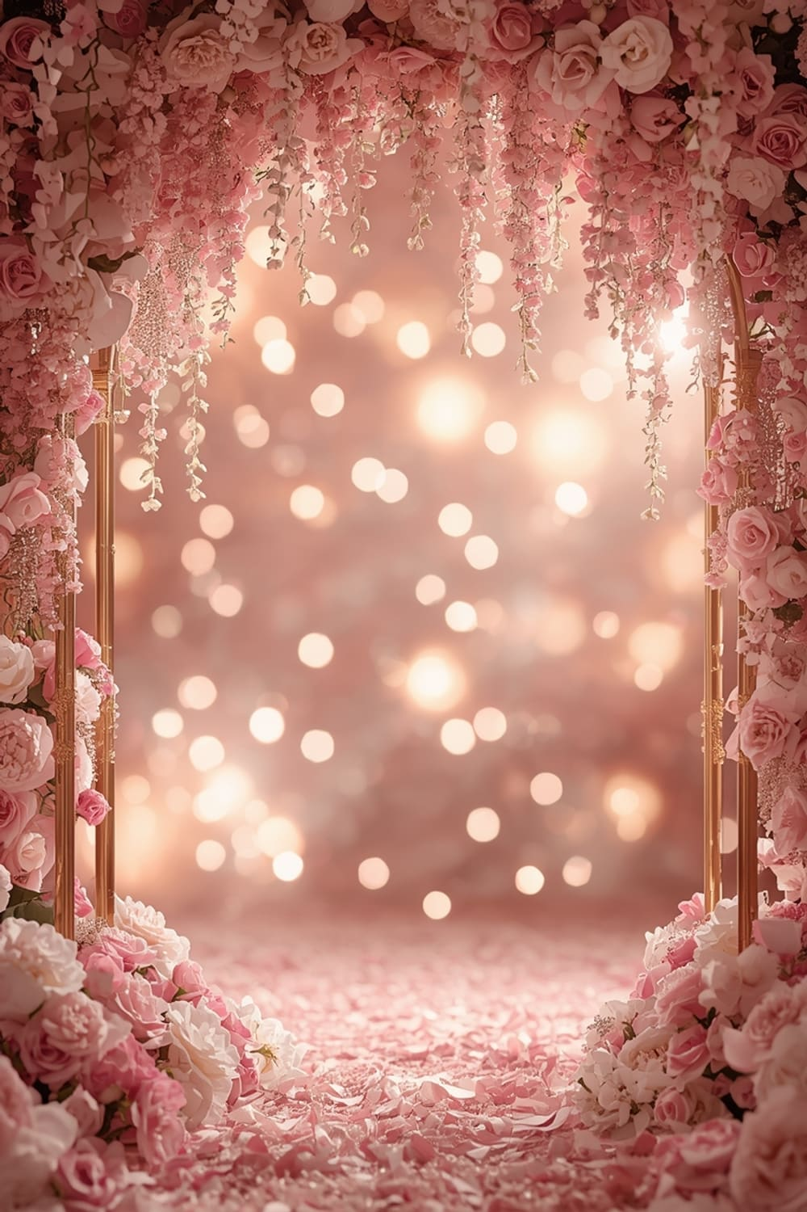
Com muita alegria convidamos você para os 15 anos de
João
15 ANOS
10 DE NOVEMBRO · 18H
CHÁCARA DAS FLORES

Slide 45
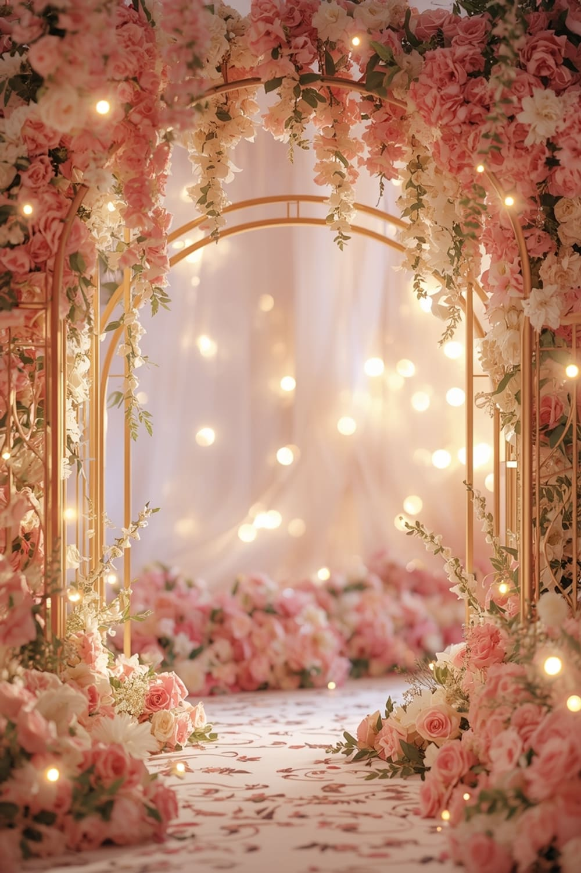
Com muita alegria convidamos você para os 15 anos de
Helena
15 ANOS
13 DE DEZEMBRO · 14H
SALÃO DO CONDOMÍNIO

Slide 46
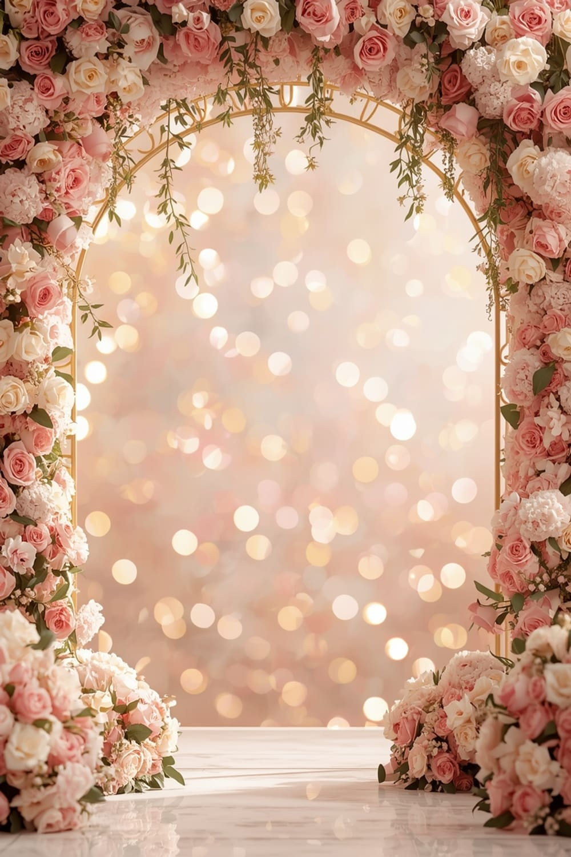
Com muita alegria convidamos você para os 15 anos de
Miguel
15 ANOS
16 DE JANEIRO · 19H
BUFFET ALEGRIA

Slide 47

Com muita alegria convidamos você para os 15 anos de
Laura
15 ANOS
19 DE FEVEREIRO · 15H
SALÃO DE FESTAS

Slide 48

Com muita alegria convidamos você para os 15 anos de
Arthur
15 ANOS
22 DE MARÇO · 16H
BUFFET ENCANTADO

Slide 49
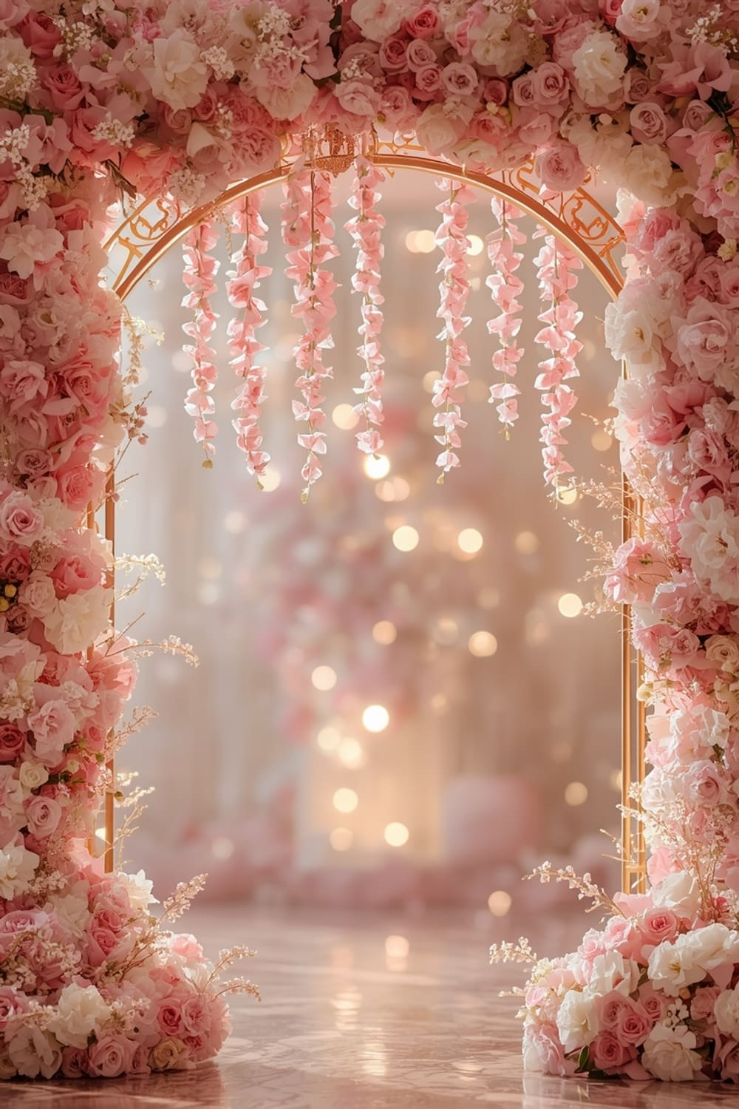
Com muita alegria convidamos você para os 15 anos de
Alice
15 ANOS
25 DE ABRIL · 17H
ESPAÇO KIDS

Slide 50

Com muita alegria convidamos você para os 15 anos de
Gabriel
15 ANOS
28 DE MAIO · 18H
CHÁCARA DAS FLORES

Slide 51
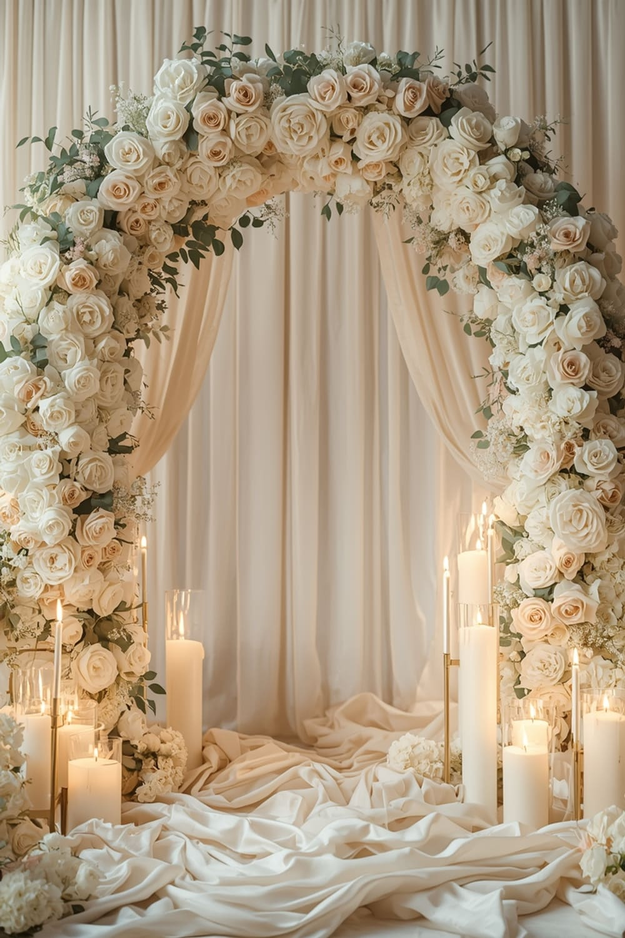
Com alegria convidamos você para o casamento de
Alice
01 DE AGOSTO · 15H
SALÃO DE FESTAS

Slide 52
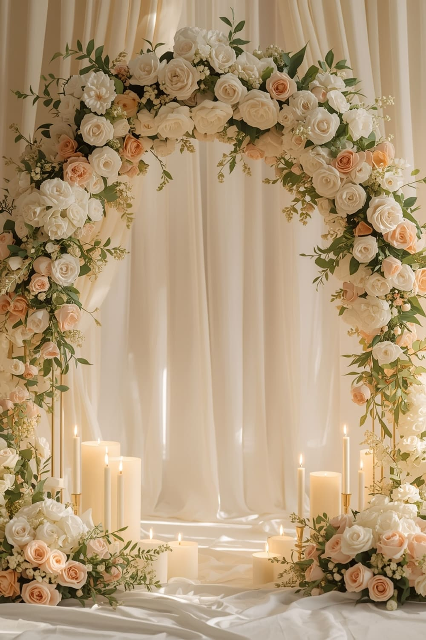
Com alegria convidamos você para o casamento de
Gabriel
04 DE SETEMBRO · 16H
BUFFET ENCANTADO

Slide 53
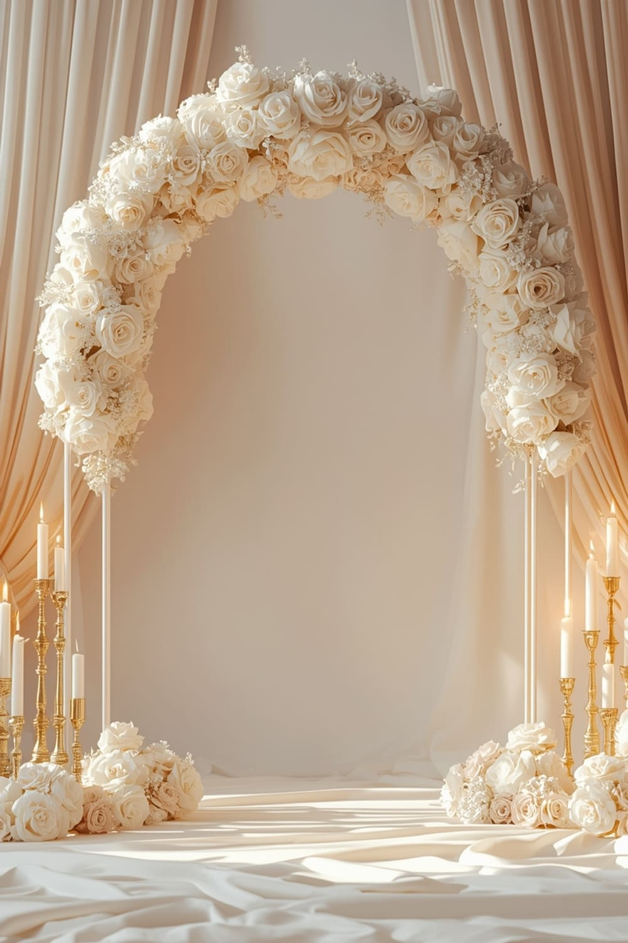
Com alegria convidamos você para o casamento de
Maria Clara
07 DE OUTUBRO · 17H
ESPAÇO KIDS

Slide 54
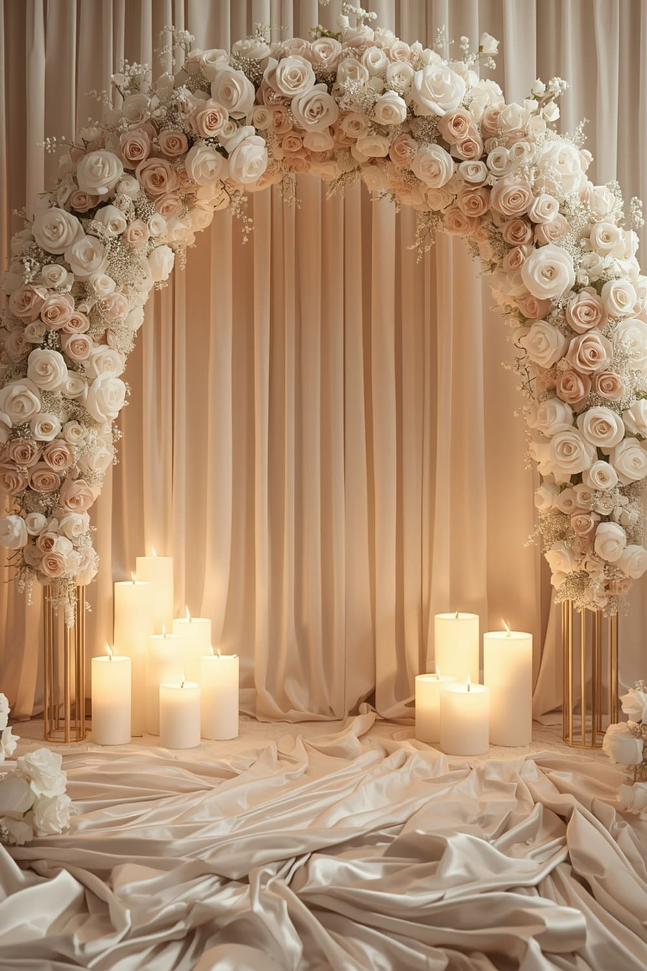
Com alegria convidamos você para o casamento de
João
10 DE NOVEMBRO · 18H
CHÁCARA DAS FLORES

Slide 55
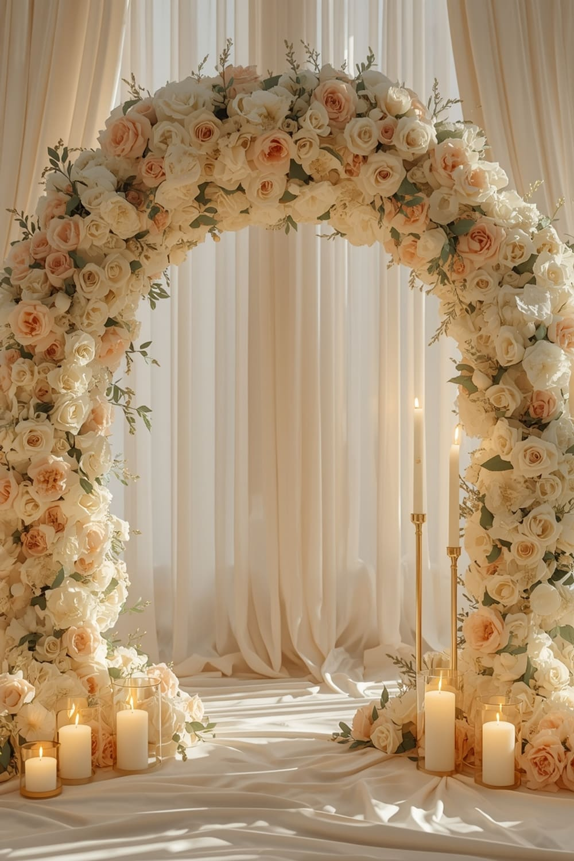
Com alegria convidamos você para o casamento de
Helena
13 DE DEZEMBRO · 14H
SALÃO DO CONDOMÍNIO

Slide 56
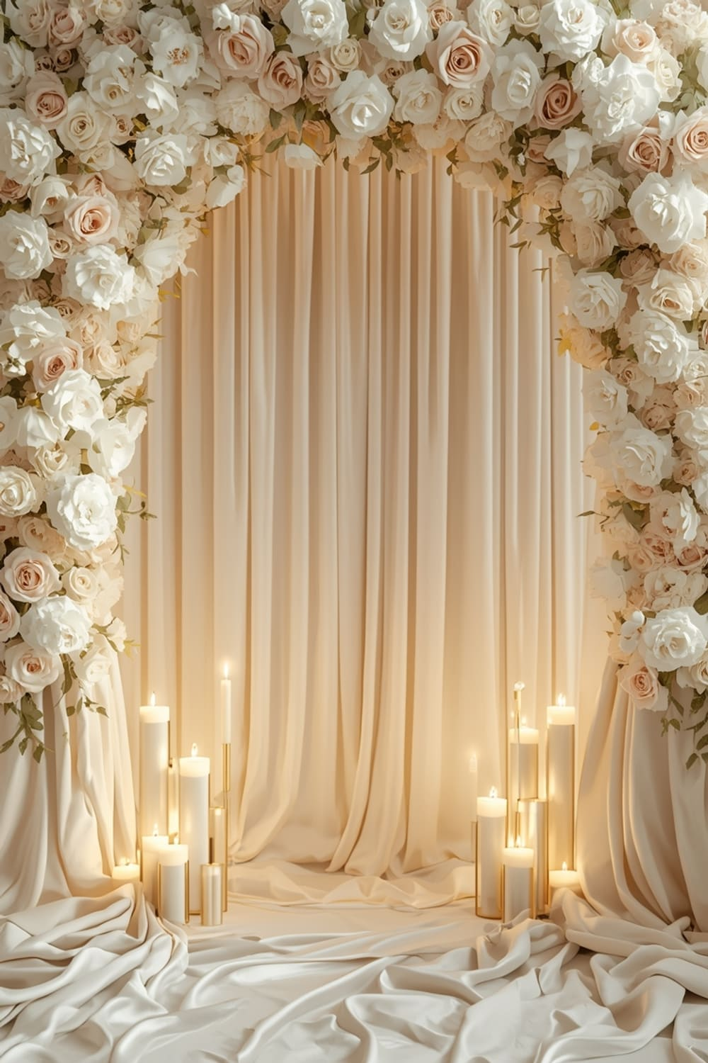
Com alegria convidamos você para o casamento de
Miguel
16 DE JANEIRO · 19H
BUFFET ALEGRIA

Slide 57
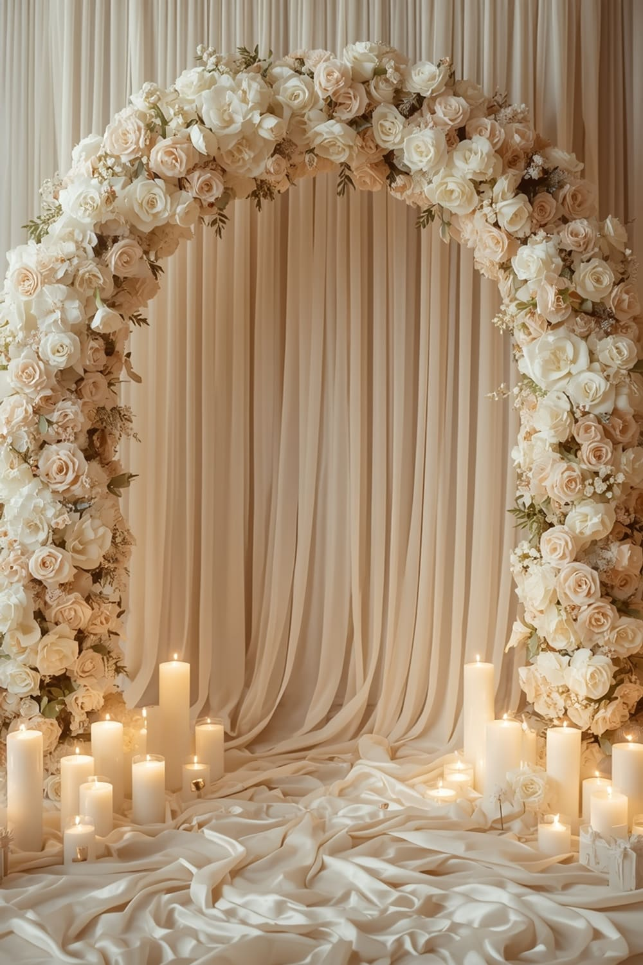
Com alegria convidamos você para o casamento de
Laura
19 DE FEVEREIRO · 15H
SALÃO DE FESTAS

Slide 58
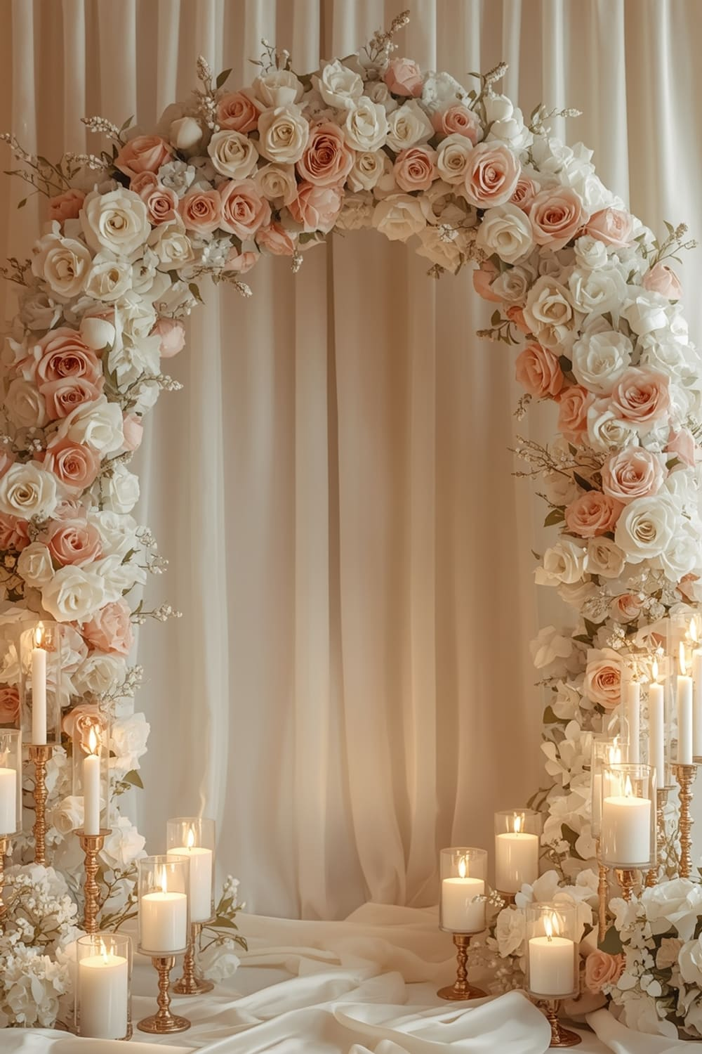
Com alegria convidamos você para o casamento de
Arthur
22 DE MARÇO · 16H
BUFFET ENCANTADO

Slide 59
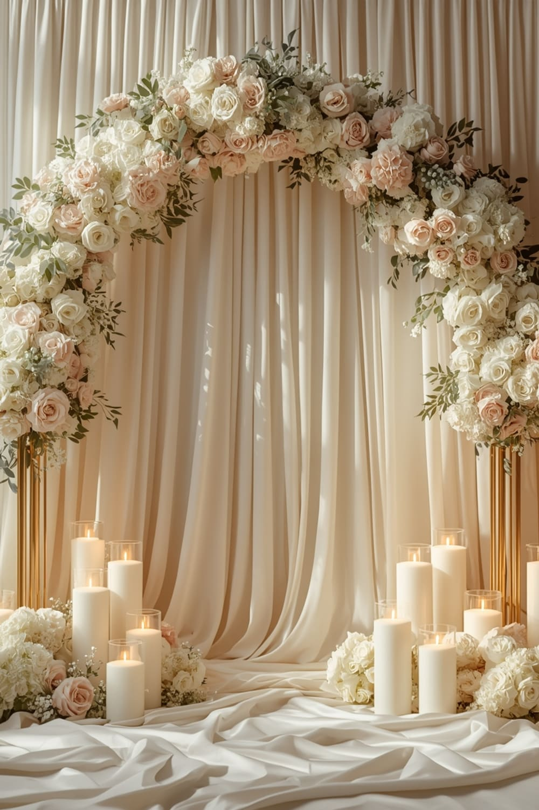
Com alegria convidamos você para o casamento de
Alice
25 DE ABRIL · 17H
ESPAÇO KIDS

Slide 60

Venha descobrir com a gente o chá revelação de
Alice
01 DE AGOSTO · 15H
SALÃO DE FESTAS

Slide 61

Venha descobrir com a gente o chá revelação de
Gabriel
04 DE SETEMBRO · 16H
BUFFET ENCANTADO

Slide 62

Venha descobrir com a gente o chá revelação de
Maria Clara
07 DE OUTUBRO · 17H
ESPAÇO KIDS

Slide 63

Venha descobrir com a gente o chá revelação de
João
10 DE NOVEMBRO · 18H
CHÁCARA DAS FLORES

Slide 64

Venha descobrir com a gente o chá revelação de
Helena
13 DE DEZEMBRO · 14H
SALÃO DO CONDOMÍNIO

Slide 65

Venha descobrir com a gente o chá revelação de
Miguel
16 DE JANEIRO · 19H
BUFFET ALEGRIA

Slide 66

Venha descobrir com a gente o chá revelação de
Laura
19 DE FEVEREIRO · 15H
SALÃO DE FESTAS

Slide 67

Venha descobrir com a gente o chá revelação de
Arthur
22 DE MARÇO · 16H
BUFFET ENCANTADO

Slide 68

Venha celebrar o encanto de
Alice
1 ANO
01 DE AGOSTO · 15H
SALÃO DE FESTAS

Slide 69

Venha celebrar o encanto de
Gabriel
2 ANOS
04 DE SETEMBRO · 16H
BUFFET ENCANTADO

Slide 70

Venha celebrar o encanto de
Maria Clara
3 ANOS
07 DE OUTUBRO · 17H
ESPAÇO KIDS

Slide 71

Venha celebrar o encanto de
João
4 ANOS
10 DE NOVEMBRO · 18H
CHÁCARA DAS FLORES

Slide 72

Venha celebrar o encanto de
Helena
5 ANOS
13 DE DEZEMBRO · 14H
SALÃO DO CONDOMÍNIO

Slide 73

Venha celebrar o encanto de
Miguel
6 ANOS
16 DE JANEIRO · 19H
BUFFET ALEGRIA

Slide 74

Venha celebrar o encanto de
Laura
7 ANOS
19 DE FEVEREIRO · 15H
SALÃO DE FESTAS

Slide 75
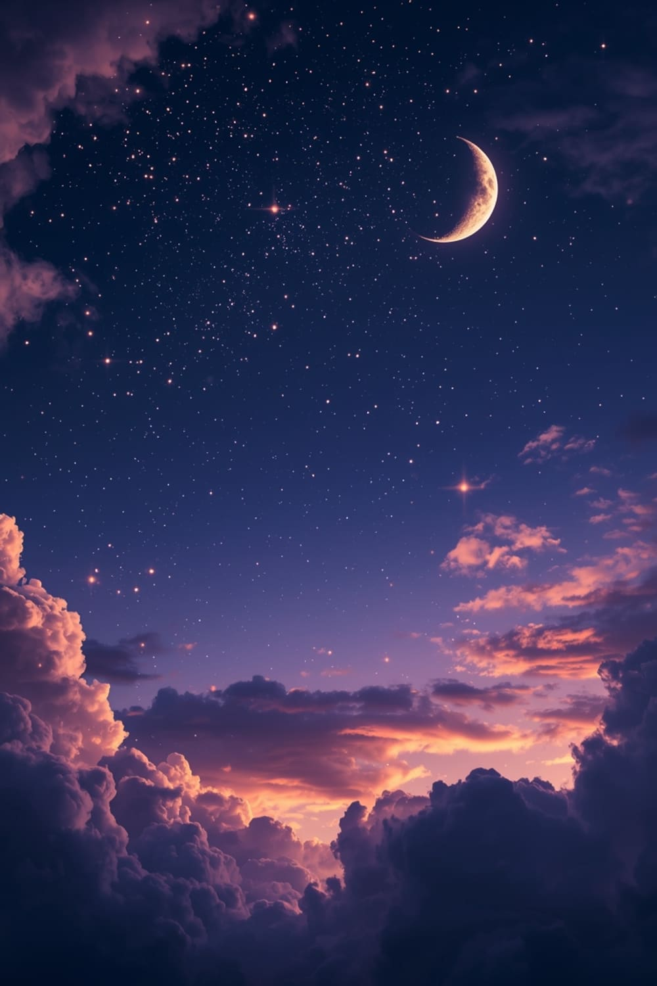
Sob as estrelas, celebre conosco o aniversário de
Alice
1 ANO
01 DE AGOSTO · 15H
SALÃO DE FESTAS

Slide 76
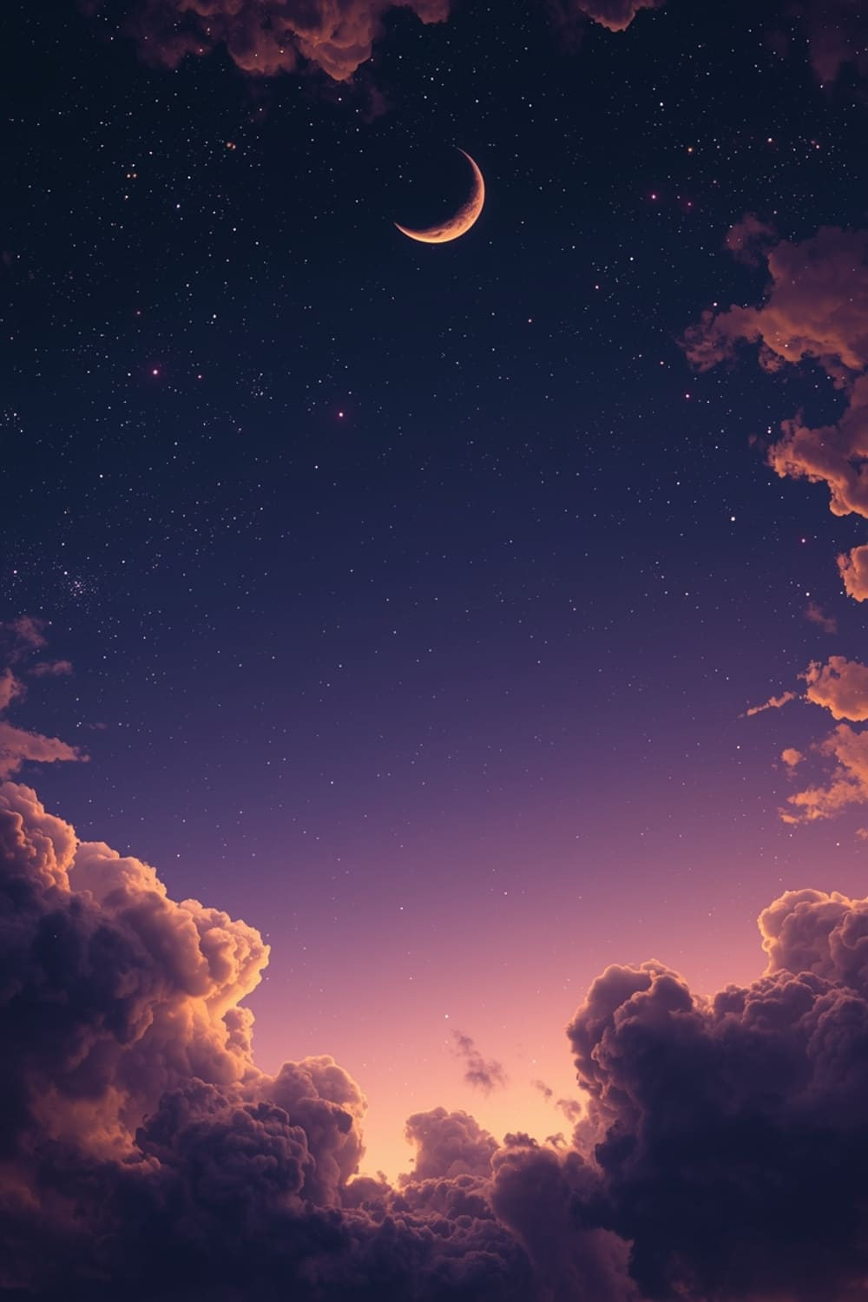
Sob as estrelas, celebre conosco o aniversário de
Gabriel
2 ANOS
04 DE SETEMBRO · 16H
BUFFET ENCANTADO

Slide 77
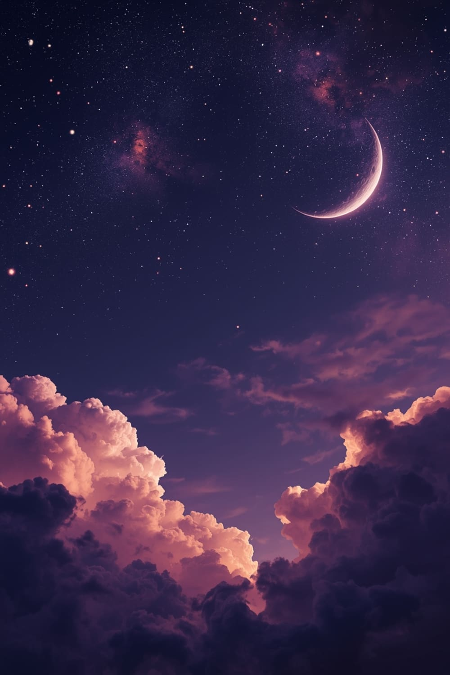
Sob as estrelas, celebre conosco o aniversário de
Maria Clara
3 ANOS
07 DE OUTUBRO · 17H
ESPAÇO KIDS

Slide 78
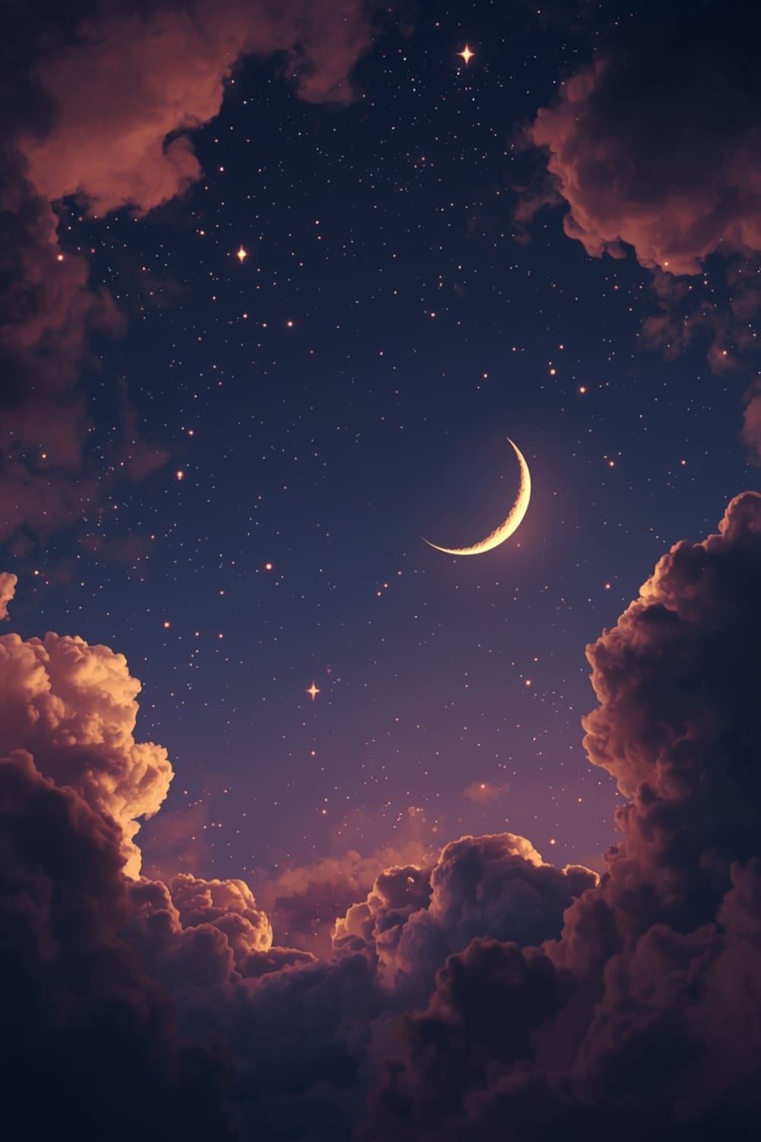
Sob as estrelas, celebre conosco o aniversário de
João
4 ANOS
10 DE NOVEMBRO · 18H
CHÁCARA DAS FLORES

Slide 79

Sob as estrelas, celebre conosco o aniversário de
Helena
5 ANOS
13 DE DEZEMBRO · 14H
SALÃO DO CONDOMÍNIO

Slide 80

Sob as estrelas, celebre conosco o aniversário de
Miguel
6 ANOS
16 DE JANEIRO · 19H
BUFFET ALEGRIA

Slide 81

Sob as estrelas, celebre conosco o aniversário de
Laura
7 ANOS
19 DE FEVEREIRO · 15H
SALÃO DE FESTAS

Slide 82
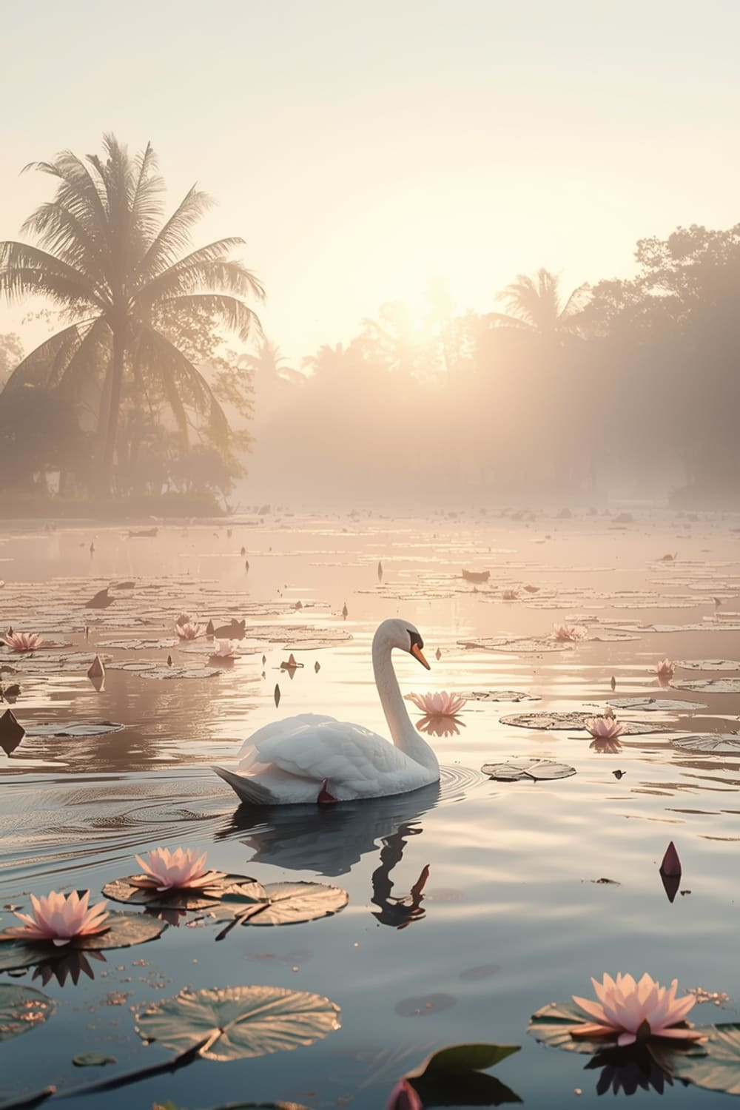
Venha celebrar a delicadeza de
Alice
1 ANO
01 DE AGOSTO · 15H
SALÃO DE FESTAS

Slide 83
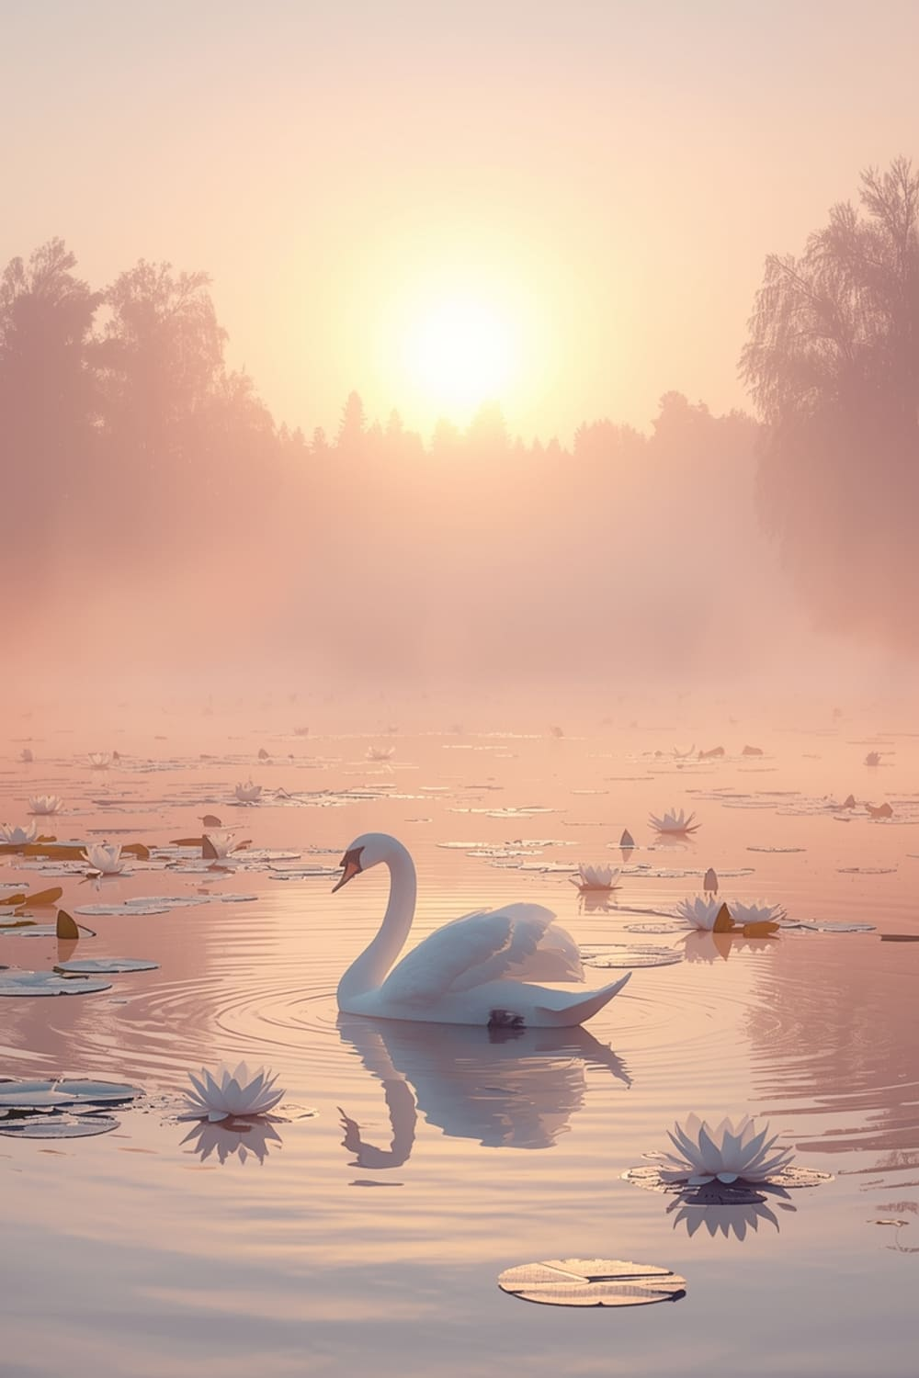
Venha celebrar a delicadeza de
Gabriel
2 ANOS
04 DE SETEMBRO · 16H
BUFFET ENCANTADO

Slide 84
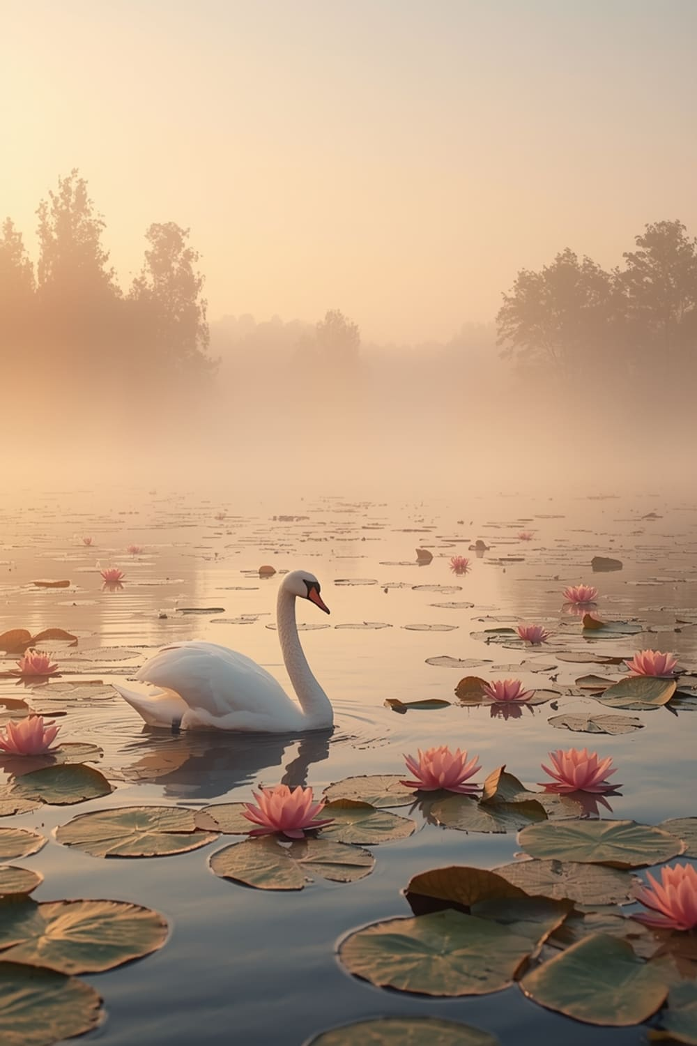
Venha celebrar a delicadeza de
Maria Clara
3 ANOS
07 DE OUTUBRO · 17H
ESPAÇO KIDS

Slide 85
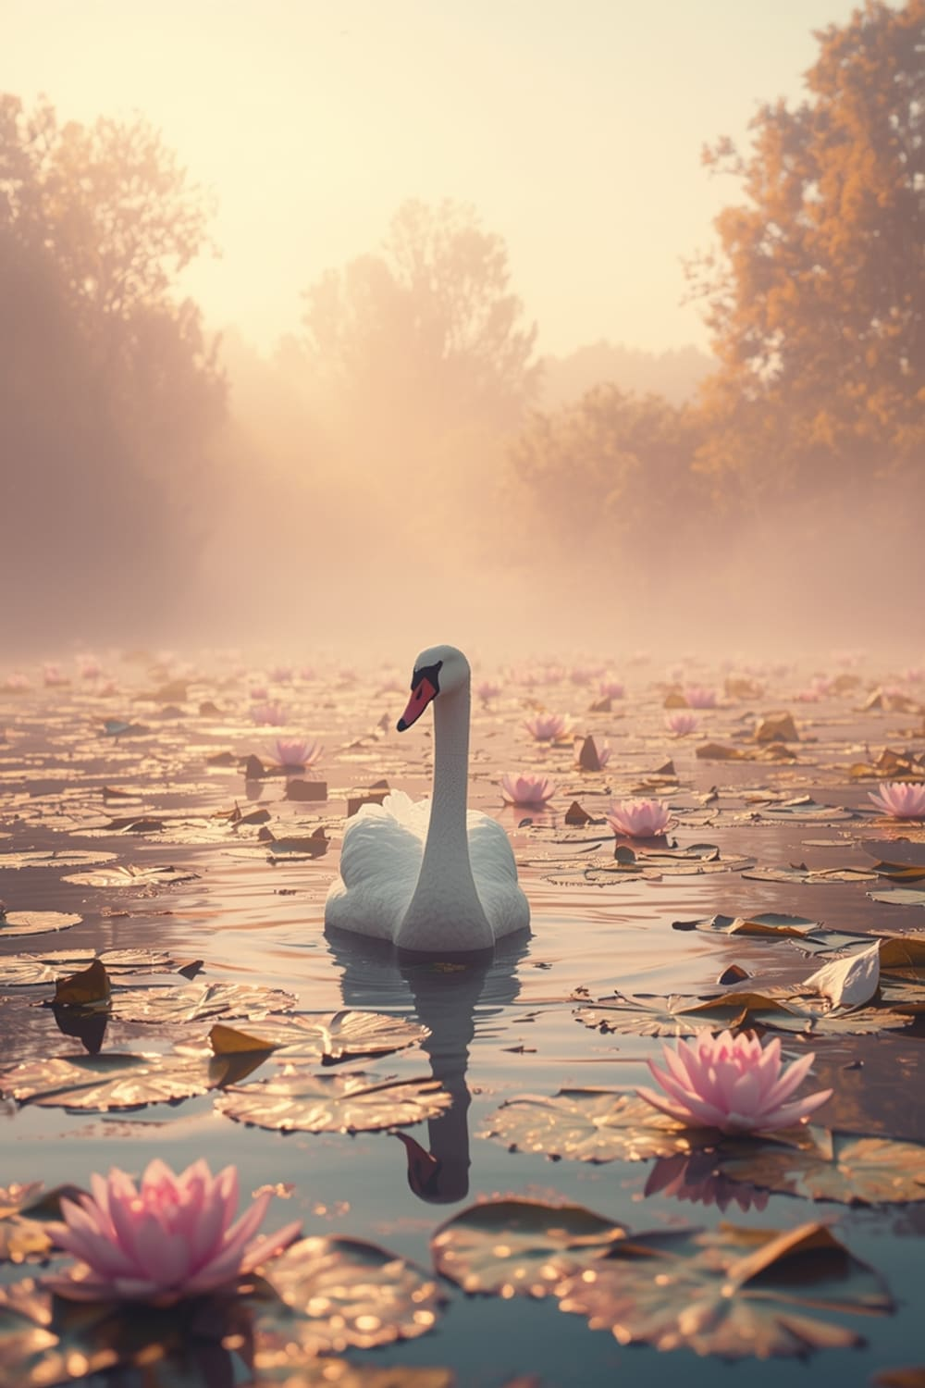
Venha celebrar a delicadeza de
João
4 ANOS
10 DE NOVEMBRO · 18H
CHÁCARA DAS FLORES

Slide 86
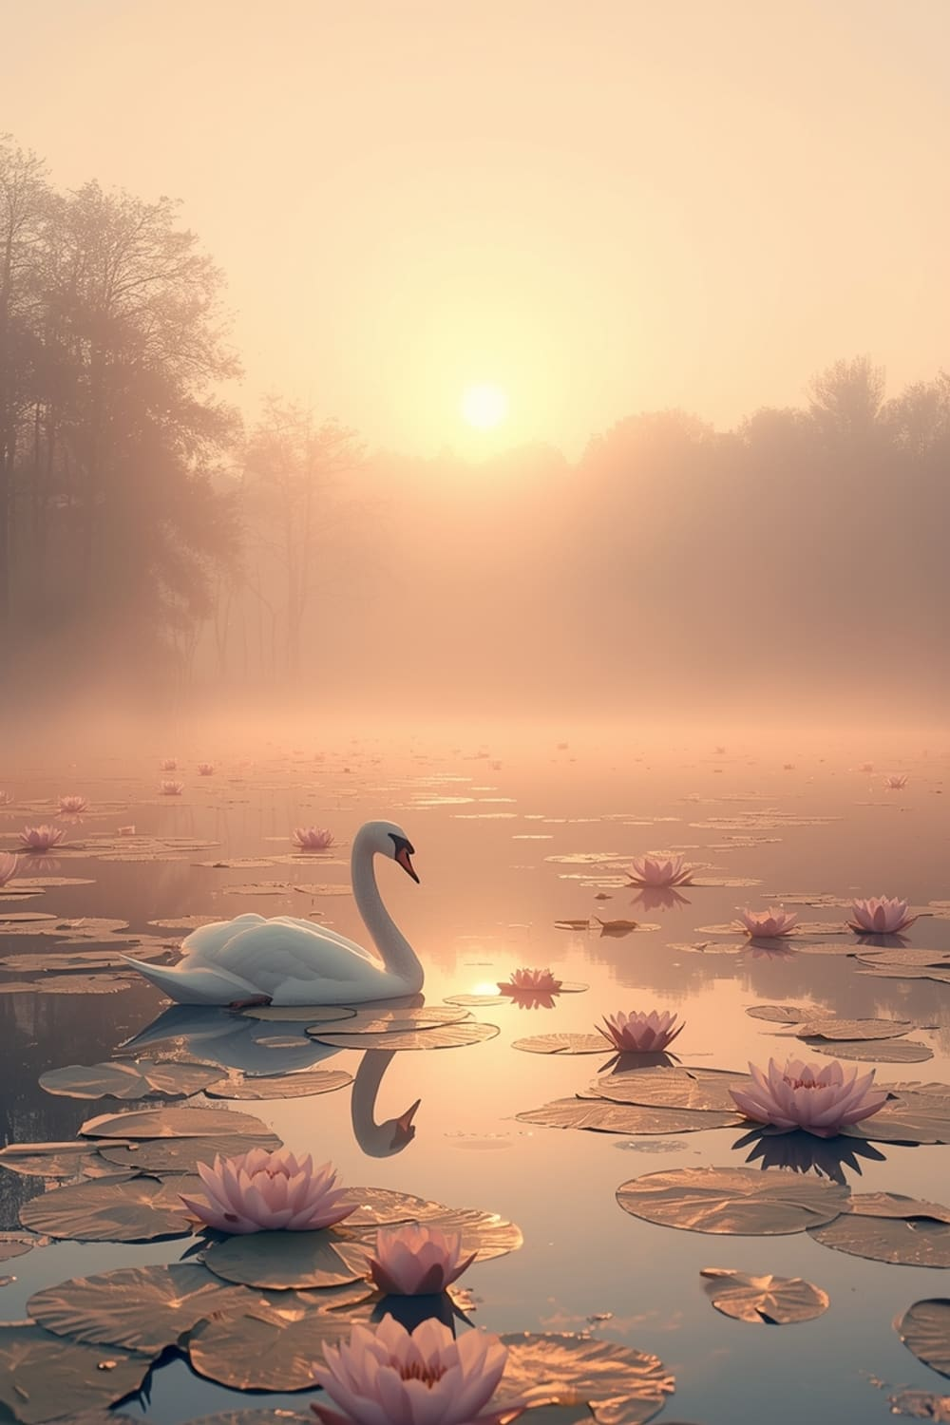
Venha celebrar a delicadeza de
Helena
5 ANOS
13 DE DEZEMBRO · 14H
SALÃO DO CONDOMÍNIO

Slide 87
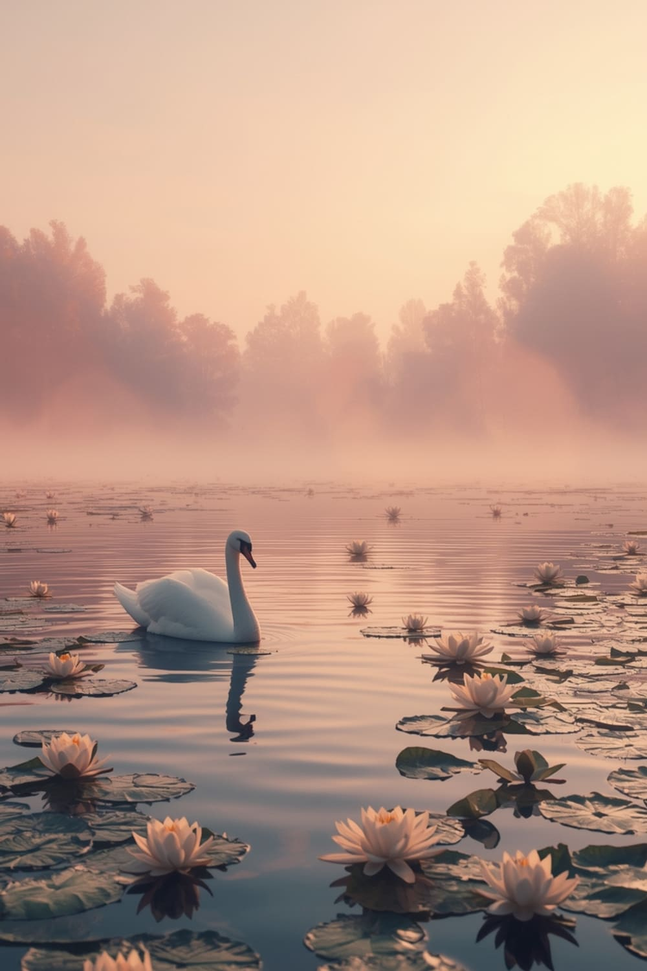
Venha celebrar a delicadeza de
Miguel
6 ANOS
16 DE JANEIRO · 19H
BUFFET ALEGRIA

Slide 88
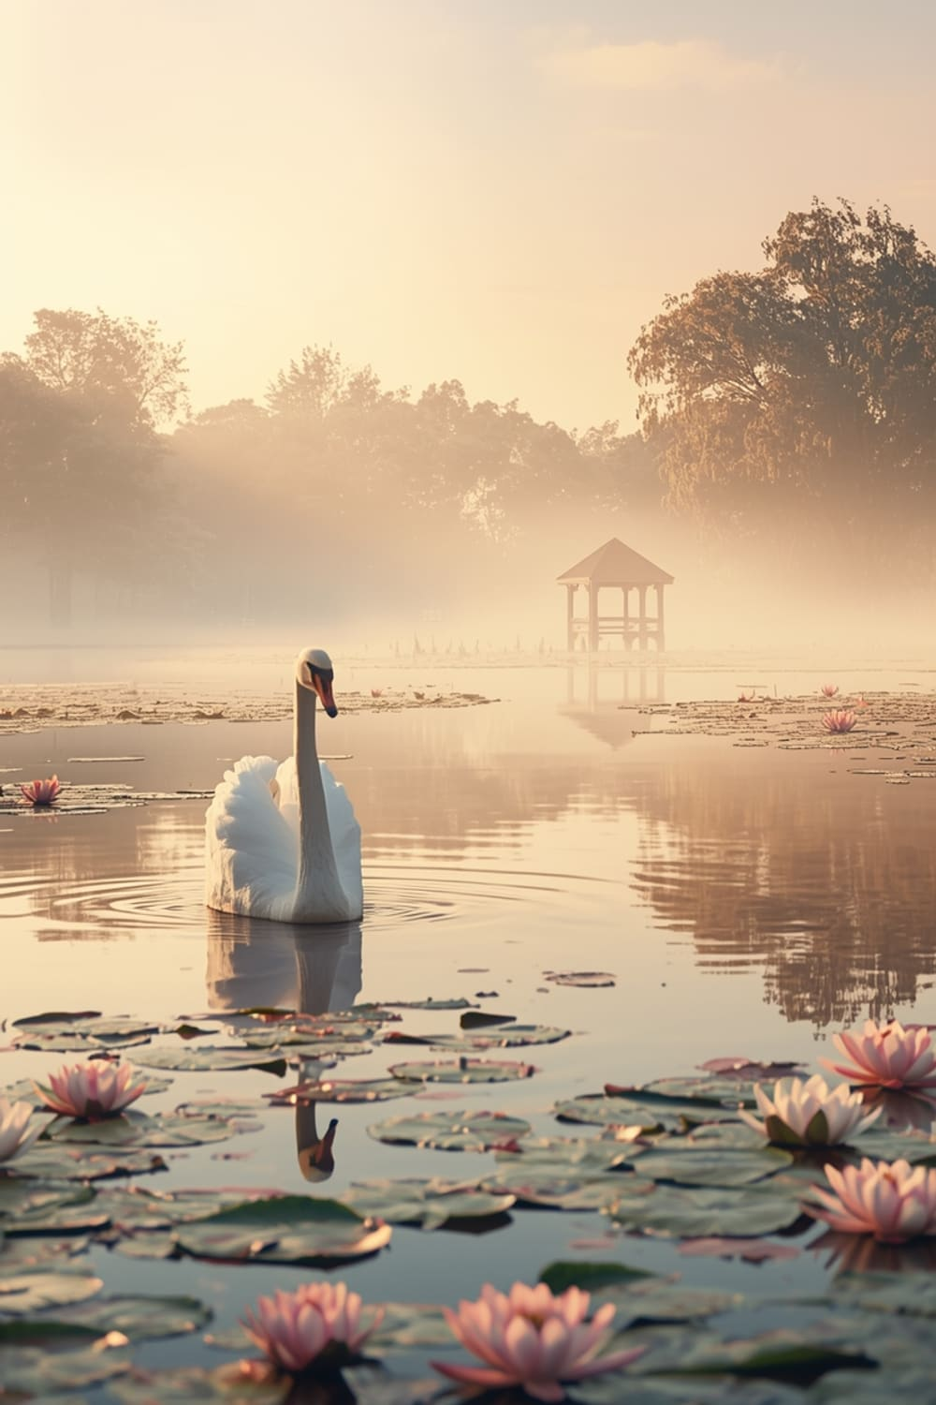
Venha celebrar a delicadeza de
Laura
7 ANOS
19 DE FEVEREIRO · 15H
SALÃO DE FESTAS

